Slide 1


PEC 06/2019 - NOVA PREVIDÊNCIA
AMIPREM - BELO HORIZONTE - 24 DE MAIO DE 2019
18º Seminário Regional da AMIPREM
Narlon Gutierre Nogueira
Secretário-Adjunto de Previdência

Slide 2
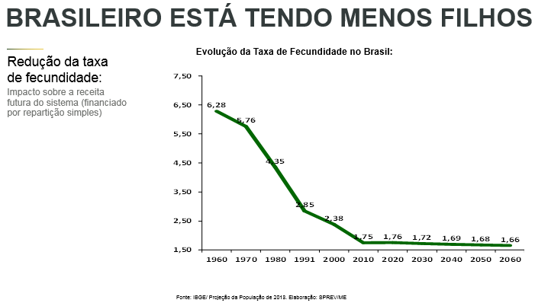
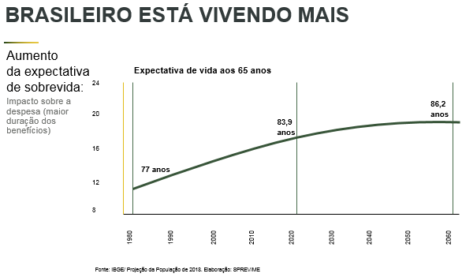
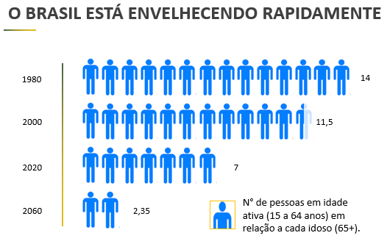
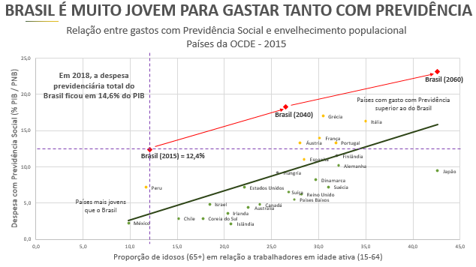

Slide 3
Desequilíbrio crescente
Valores em R$ bilhões
Nº de benefícios em milhões
Categorias | 2018 |  |  |  | Projeção 2019
 | Despesa | Receita | Deficit | Nº Benefícios | Despesa | Receita | Deficit
RGPS | 586,4 | 391,2 | 195,2 | 30,2 | 637,9 | 419,8 | 218,1
Urbano | 462,7 | 381,3 | 81,4 | 20,7 | 502,1 | 409,2 | 92,9
Rural | 123,7 | 9,9 | 113,8 | 9,5 | 135,7 | 10,6 | 125,1
RPPS União + FCDF | 84,9 | 33,7 | 51,2 | 0,8 | 94,4 | 36,0 | 58,4
Forças Armadas | 21,4 | 3,4 | 18,0 | 0,2 | 21,7 | 3,3 | 18,4
Total | 692,7 | 428,3 | 264,4 | 31,2 | 754,0 | 459,1 | 294,9
BPC | 56,2 |  |  | 4,8 | 60,2
Despesa total | 748,9
Benefícios total | 36,0 | 814,2

Slide 4
Diagnóstico - Situação financeira dos Estados, DF e Municípios
Resultado Financeiro | Valor em 2017
Estados / DF | - 93,4
Capitais | - 7,2
Outros Municípios | 8,7
TOTAL | -91,9
Fonte: SRPPS/SPREV/MF - CADPREV (extração em 30/04/2018) - Anuário Estatístico da Previdência Social - AEPS 2017.

Slide 5
RESULTADO ATUARIAL DOS RPPS
Esfera | 2018 (R$ trilhões)
União (Civis) | -1,2
Estados/DF | -5,2
Municípios | -1,0
TOTAL | -7,4
União - fonte: Relatório Avaliação Atuarial - PLDO 2019: Resultado descontado com taxa de juros de 5,75% (avaliação atuarial de 2018 - PLDO 2019). Se considerada taxa de 0%, sobe para R$ 3,7 trilhões.
Estados/DF/Municípios - fonte: Anuário Estatístico da Previdência Social - AEPS 2017 - CADPREV/SPREV: Resultado descontado com taxa de juros conforme meta atuarial (limite de 6%) ou com taxa de 0% para fundos financeiros nos RPPS com segregação da massa (a partir de 2019 poderá ser aplicada taxa de desconto nos fundos financeiros, conforme Portaria MF 464/2018).

Slide 6
Nova Previdência
Combate a Fraudes
(MP 871/2019)
Cobrança da Dívida
(PL 1646/2019)
Projeto dos Militares
(PL 1645/2019)
PEC 06/2019

Slide 7
Princípios da Nova Previdência
Desconstitucionalização das regras de benefícios dos RPPS:
    Regras gerais de organização dos RPPS (arts. 40, 149, 167, 249 e 251).
    Regras de transição dos RPPS (arts. 3º ao 11).
    Regras transitórias dos RPPS (arts. 12 ao 17).
Garantia do direito adquirido.
Quem ganha menos, paga menos.
Garantir a sustentabilidade do regime.
Opção pela capitalização.

Slide 8
IMPACTO DETALHADO PEC 06/2019
DETALHAMENTO | 2020 | 2021 | 2022 | 2023 | 2024 | 2025 | 2026 | 2027 | 2028 | 2029 | 10 anos
RGPS (Total) | 6,4 | 21,9 | 33,4 | 47,3 | 65,6 | 84,7 | 104,3 | 126,0 | 148,4 | 169,9 | 807,9
RURAL | 1,0 | 2,1 | 3,4 | 5,1 | 7,0 | 9,3 | 11,8 | 14,5 | 17,5 | 20,7 | 92,4
Aposentadoria por Idade | 0,9 | 1,8 | 2,9 | 4,1 | 5,4 | 6,8 | 8,4 | 10,1 | 12,0 | 13,9 | 66,4
Pensão por Morte | 0,1 | 0,3 | 0,5 | 1,0 | 1,6 | 2,4 | 3,4 | 4,4 | 5,6 | 6,8 | 26,1
URBANO | 7,9 | 22,4 | 32,7 | 44,9 | 61,4 | 78,3 | 95,4 | 114,5 | 134,0 | 152,4 | 743,9
Aposentadoria por Idade | 1,8 | 4,2 | 6,9 | 9,8 | 11,6 | 13,3 | 15,1 | 18,6 | 22,3 | 24,4 | 128,0
Aposentadoria por Tempo de Contribuição | 4,2 | 12,6 | 16,9 | 22,5 | 33,6 | 45,1 | 56,5 | 68,4 | 80,4 | 92,7 | 432,9
Tempo de Contribuição | 3,5 | 10,6 | 13,5 | 17,7 | 27,4 | 37,5 | 47,5 | 57,9 | 68,4 | 79,3 | 363,4
Professor | 0,1 | 0,4 | 0,6 | 0,8 | 1,1 | 1,3 | 1,6 | 1,8 | 2,0 | 2,2 | 12,0
Especial | 0,5 | 1,6 | 2,8 | 3,9 | 5,1 | 6,3 | 7,5 | 8,7 | 9,9 | 11,2 | 57,6
Aposentadoria por Invalidez | 0,9 | 2,4 | 4,0 | 5,5 | 7,1 | 8,7 | 10,3 | 11,9 | 13,5 | 15,2 | 79,4
Pensão por Morte | 1,0 | 3,1 | 5,1 | 7,4 | 9,7 | 12,1 | 14,5 | 17,0 | 19,6 | 22,2 | 111,7
Outros | 0,0 | 0,1 | -0,1 | -0,3 | -0,5 | -0,8 | -1,0 | -1,5 | -1,8 | -2,2 | -8,2
Novas Alíquotas de Contribuição | -2,5 | -2,6 | -2,7 | -2,7 | -2,8 | -2,9 | -2,9 | -3,0 | -3,1 | -3,2 | -28,4
RPPS União (Total) | 10,0 | 14,0 | 17,4 | 20,6 | 24,1 | 26,4 | 27,7 | 28,3 | 28,3 | 27,7 | 224,5
Redução de Despesa | 5,5 | 8,6 | 11,4 | 14,0 | 16,8 | 18,6 | 19,8 | 20,3 | 20,4 | 20,0 | 155,4
Aumento da Receita | 1,0 | 2,0 | 2,8 | 3,6 | 4,5 | 5,1 | 5,5 | 5,7 | 5,7 | 5,6 | 41,4
Novas Alíquotas de Contribuição | 3,5 | 3,4 | 3,2 | 3,0 | 2,8 | 2,6 | 2,4 | 2,3 | 2,2 | 2,1 | 27,7
BPC/Loas Idoso | -0,7 | -0,2 | 0,4 | 1,2 | 2,0 | 3,3 | 4,7 | 6,3 | 7,9 | 9,8 | 34,8
Focalização do abono salarial | 0,0 | 8,3 | 16,9 | 17,7 | 18,5 | 19,5 | 20,5 | 21,5 | 22,7 | 23,9 | 169,4
TOTAL | 15,8 | 44,0 | 68,2 | 86,8 | 110,2 | 133,8 | 157,2 | 182,1 | 207,3 | 231,3 | 1.236,5
Todos os dados, modelos, metodologias e respostas a requerimentos de informação estão disponíveis em www.previdencia.gov.br (Transparência Nova Previdência)

Slide 9
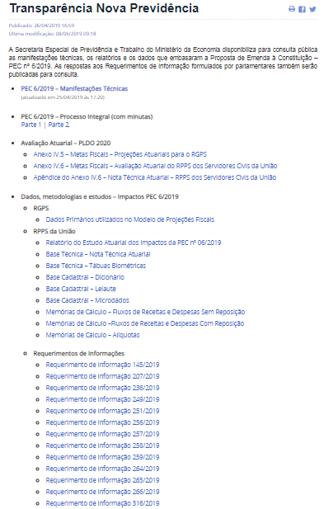

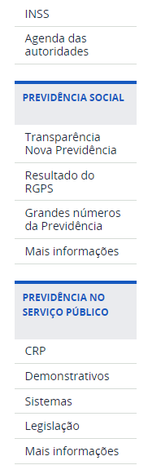

Slide 10
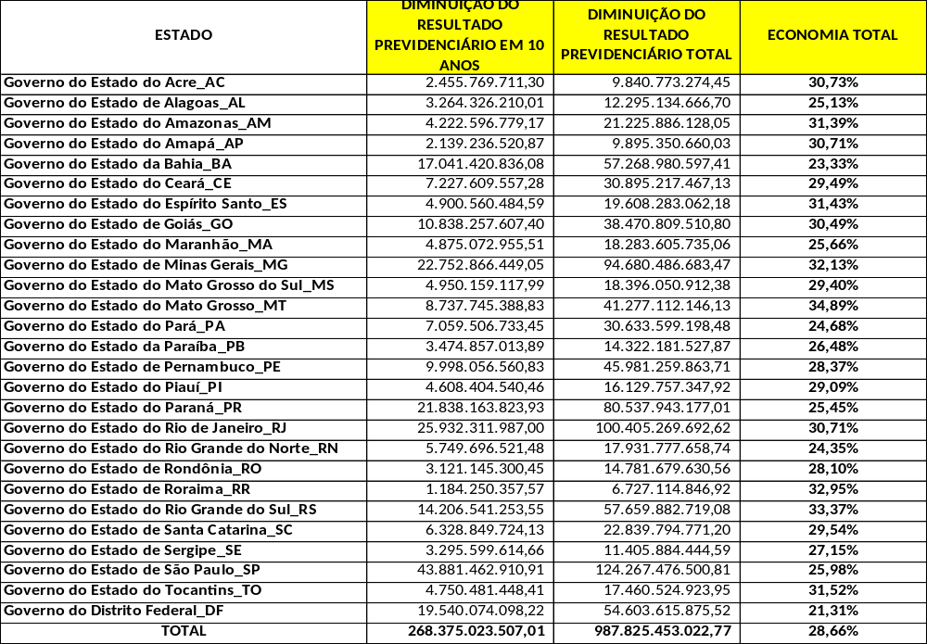
Impactos da Nova Previdência - Estados - Servidores Civis
Nota: Simulação realizada pela SPREV, a partir de uma “avaliação atuarial padrão”. Impacto efetivo deve ser calculado em cada Estado.

Slide 11
Municípios: grande número de aposentadorias na próxima década

Slide 12
Municípios: forte predomínio de mulheres
Pirâmide etária servidores municipais ativos

Slide 13
IMPACTOS DA APROVAÇÃO DA PEC 06/2019 - MUNICÍPIOS
Simulação realizada pela SPREV, a partir de amostra de 106 RPPS municipais:
Ganho no resultado financeiro (despesas com benefícios a conceder - receitas com contribuições) de R$ 86,7 bilhões nos próximos 10 anos.
Ganho no deficit atuarial de R$ 124,4 bilhões (em média 30%).
Extrapolando esses resultados para todos os RPPS municipais:
Ganho de R$ 170,4 bilhões no resultado financeiro de 10 anos.
Redução no deficit atuarial de R$ 356,4 bilhões, conforme detalhado abaixo:
PORTE DO MUNICÍPIO | Nº RPPS | RESULTADO DEFICITÁRIO CONSIDERANDO SITUAÇÃO ATUAL¹ | REDUÇÃO RESULTADO ATUARIAL² |  | NOVO RESULTADO ATUARIAL
Capitais | 26 | -491.505.394.943,33 | 115.497.849.829,78 |  | -376.007.545.113,55
Municípios com mais de 400 mil habitantes | 29 | -178.289.342.163,83 | 84.815.794.072,89 |  | -93.473.548.090,94
Municípios entre 100 e 400 mil habitantes | 173 | -189.125.601.931,63 | 105.183.391.065,39 |  | -83.942.210.866,24
Municípios entre 50 e 100 mil habitantes | 195 | -58.506.281.561,11 | 22.614.062.489,23 |  | -35.892.219.071,88
Municípios entre 10 e 50 mil habitantes | 952 | -98.645.019.086,04 | 23.410.641.656,85 |  | -75.234.377.429,19
Municípios com até 10 mil habitantes | 721 | -16.783.889.237,93 | 4.880.428.517,88 |  | -11.903.460.720,05
TOTAL | 2096 | -1.032.855.528.923,86 | 356.402.167.632,01 |  | -676.453.361.291,85
1 - Conforme resultado reportado no Demonstrativo de Resultados da Avaliação Atuarial (DRAA), para avaliação de 2018 (AEPS 2017).
2 - Simulação considerando metodologias e premissas utilizadas na avaliação atuarial do RPPS da União.

Slide 14
Novas regras dos RPPS
Visão Geral

Slide 15
REGRAS GERAIS DOS RPPS: GOVERNANÇA E SUPERVISÃO
Lei de Responsabilidade Previdenciária: estabelecerá princípios que reforçarão a governança e supervisão dos RPPS, protegendo os recursos previdenciários e criando mecanismos de responsabilização dos gestores, dirigentes e prestados de serviços.
Efetiva implantação da unidade gestora única do RPPS, alcançando todos os poderes, órgãos e entidades.
Necessidade de que política de gestão de pessoal tenha alinhamento com impactos no equilíbrio financeiro e atuarial do RPPS.
Mecanismos de equacionamento do deficit atuarial.
Sistema integrado de dados de todos os regimes de previdência e assistência.

Slide 16
FINANCIAMENTO DO RPPS
Altera modelo de cobrança das contribuições devidas pelos segurados dos RPPS, que passam a adotar alíquotas progressivas.
Possibilidade de instituição de contribuições extraordinárias para amortização do deficit atuarial, moduladas conforme: condição de servidor público ativo, aposentado ou pensionista; histórico contributivo; regra de cálculo do benefício de aposentadoria ou de pensão implementado; valor da base de contribuição ou do benefício recebido.
Contribuição dos servidores da União alterada, com alíquotas progressivas nominais de 7,5% a 22% (efetiva de 16,8% para remuneração no teto).
Estados/DF e Municípios passam automaticamente para alíquota de 14%, podendo alterá-las no prazo de 180 dias.
Possibilidade de limite de isenção/imunidade da contribuição extraordinária dos aposentados e pensionistas do RPPS ser reduzido do teto do RGPS para um salário-mínimo.

Slide 17
Alíquotas ordinárias do RPPS da União
RPPS da União
Faixa Salarial (R$) | Alíquota Efetiva | Alíquota Progressiva
Até 1 Salário Mínimo | 7,5% | 7,5%
998,01 a 2.000,00 | 7,5% a 8,25% | 9,0%
2.000,01 a 3.000,00 | 8,25% a 9,5% | 12,0%
3.000,01 a 5.839,45 | 9,5% a 11,68% | 14,0%
5.839,46 a 10.000,00 | 11,68% a 12,86% | 14,5%
10.000,01 a 20.000,00 | 12,86% a 14,68% | 16,5%
20.000,01 a 39.000,00 | 14,68% a 16,79% | 19,0%
Acima de 39.000,00 | + de 16,79% | 22,0%

Slide 18
Alíquotas ordinárias do RPPS da União - Exemplo
Faixas salariais | Alíquota Efetiva | Contribuição
R$30 mil | 16,12% | R$ 4.835,83
R$10.000,00 | 19% | R$ 1.900,00
R$ 10.000,00 | 16,5% | R$ 1.650,00
R$ 4.160,55 | 14,5% | R$ 603,28
R$ 2.839,45 | 14% | R$ 397,52
R$ 1.000,00 | 12% | R$ 120,00
R$ 1.002,00 | 9% | R$ 90,18
R$ 998,00 | 7,5% | R$ 74,85
^{Alíquota vigente}
Salário | Alíquota | Contribuição
R$ 30 mil | 11% | R$ 3.300
Alíquotas Progressivas

Slide 19
Alíquotas dos RPPS dos Estados, DF e Municípios
A alíquota de 14% (ordinária) prevista para União, aplica-se imediatamente aos demais entes federativos, que terão o prazo de 180 dias para modificarem suas alíquotas.
Texto da PEC
Art. 15. Aplica-se imediatamente, em caráter provisório, aos servidores dos Estados, do Distrito Federal e dos Municípios a alíquota estabelecida no caput do art. 14 para a União para contribuição ao respectivo regime próprio de previdência social.
§ 1º Os Estados, o Distrito Federal e os Municípios terão cento e oitenta dias de prazo para, observado o disposto no inciso III do § 1º-A do art. 149, adequar as alíquotas de contribuição devida por seus servidores ao respectivo regime próprio de previdência social, podendo adotar o escalonamento e a progressividade de apuração das alíquotas previstas no art. 14.
§ 2º Decorrido o prazo estabelecido no parágrafo anterior sem a adequação das alíquotas pelos Estados, pelo Distrito Federal ou pelos Municípios, a alíquota estabelecida no caput do art. 14 será definitivamente aplicada aos respectivos servidores.

Slide 20
REGRAS DE BENEFÍCIOS
Regras de concessão, cálculo e reajustamento dos benefícios passarão a ser disciplinadas por lei complementar.
Exigência de critérios mais rigorosos para aposentadoria dos servidores: aumento nas idades, em especial para aqueles que possuem direito a integralidade/paridade.
Idades mínimas para aposentadorias especiais.
Regras mais rigorosas para pensão por morte e acumulação de benefícios.
Obrigatoriedade de instituição do regime de previdência complementar por todos os entes, em dois anos, limitando benefícios dos novos servidores no RPPS ao teto do RGPS.

Slide 21
OUTRAS MEDIDAS RELEVANTES
Veda recebimento de proventos de aposentadoria do RGPS decorrente de cargo, emprego ou função pública com remuneração de cargo, emprego ou função pública.
Readaptação funcional como instrumento para evitar aposentadoria por incapacidade permanente.
Abono de permanência pode ter valor alterado e ser condicionado ao cumprimento de critérios estabelecidos pelo ente federativo.
Limitação de incorporações e remuneração variável:
variações de carga horária e vantagens pecuniárias permanentes variáveis deverão observar média dos últimos 10 anos;
incorporação de parcelas temporárias, cargo em comissão ou função de confiança, se prevista em lei do ente, limitada na proporção de 1/30.

Slide 22
Disposições Transitórias/Permanentes

Slide 23

Aposentadoria dos servidores em geral
Idade Mínima
Tempo de Contribuição
Tempo de Serviço Público
Tempo no Cargo Efetivo
62 anos
25 anos
10 anos
5 anos
65 anos
Texto da PEC
§ 3º Os servidores públicos abrangidos por regime próprio de previdência social serão aposentados:
I - voluntariamente, observados, cumulativamente, os seguintes requisitos:
a) sessenta e dois anos de idade, se mulher, e sessenta e cinco anos de idade, se homem; e
b) vinte e cinco anos de contribuição, desde que cumprido o tempo mínimo de dez anos de efetivo exercício no serviço público e de cinco anos no cargo efetivo em que for concedida a aposentadoria;

Slide 24
Outras aposentadorias
Por incapacidade permanente para o trabalho, desde que insuscetível de readaptação, e compulsoriamente aos 75 anos de idade.
Texto da PEC
§ 3º Os servidores públicos abrangidos por regime próprio de previdência social serão aposentados:
..........................................................................
II - por incapacidade permanente para o trabalho, no cargo em que estiver investido, quando insuscetível de readaptação, hipótese em que será obrigatória a realização de avaliações periódicas para verificação da continuidade das condições que ensejaram a concessão da aposentadoria; ou
III - compulsoriamente, aos setenta e cinco anos de idade.

Slide 25
Aposentadoria dos professores
Idade Mínima
Tempo de Contribuição exclusivo como Professor (educação infantil, ensino fundamental e médio)
Tempo de Serviço Público
Tempo no Cargo Efetivo
60 anos
30 anos
10 anos
5 anos
60 anos
Texto da PEC
I - o titular do cargo de professor, aos sessenta anos de idade, trinta anos de contribuição exclusivamente em efetivo exercício das funções de magistério na educação infantil e no ensino fundamental e médio, dez anos de efetivo exercício de serviço público e cinco anos no cargo efetivo em que for concedida a aposentadoria, para ambos os sexos;

Slide 26
Aposentadoria dos policiais e agentes penitenciários e socioeducativos
Idade Mínima
Tempo de Contribuição
Tempo de Serviço Policial/Agente
Aplica-se aos:
Policiais Federais;
Policiais Rodoviários Federais;
Policiais Ferroviários Federais;
Policiais Civis;
55 anos
30 anos
25 anos
Policiais Legislativos Federais;
Agentes Penitenciários; e
Agentes Socioeducativos.
55 anos
Texto da PEC
II - o policial dos órgãos a que se referem o inciso IV do caput do art. 51, o inciso XIII do caput do art. 52 e os incisos I a IV do caput do art. 144 da Constituição, aos cinquenta e cinco anos de idade, trinta anos de contribuição e vinte e cinco anos de efetivo exercício em cargo de natureza estritamente policial, para ambos os sexos;
III - o agente penitenciário ou socioeducativo, aos cinquenta e cinco anos de idade, trinta anos de efetiva contribuição e vinte e cinco anos de efetivo exercício exclusivamente em cargo dessa natureza, para ambos os sexos;

Slide 27
Aposentadoria dos servidores expostos à agentes químicos, físicos e biológicos
Idade Mínima
Tempo de Contribuição
Tempo de Serviço Público
Tempo no Cargo Efetivo
60 anos
25 anos de efetiva exposição
10 anos
5 anos
60 anos
Texto da PEC
IV - o servidor público cujas atividades sejam exercidas com efetiva exposição a agentes nocivos químicos, físicos e biológicos prejudiciais à saúde, ou associação desses agentes, vedados a caracterização por categoria profissional ou ocupação e o enquadramento por periculosidade, aos sessenta anos de idade, vinte e cinco anos de efetiva exposição e contribuição, dez anos de efetivo exercício de serviço público e cinco anos no cargo efetivo em que for concedida a aposentadoria;

Slide 28
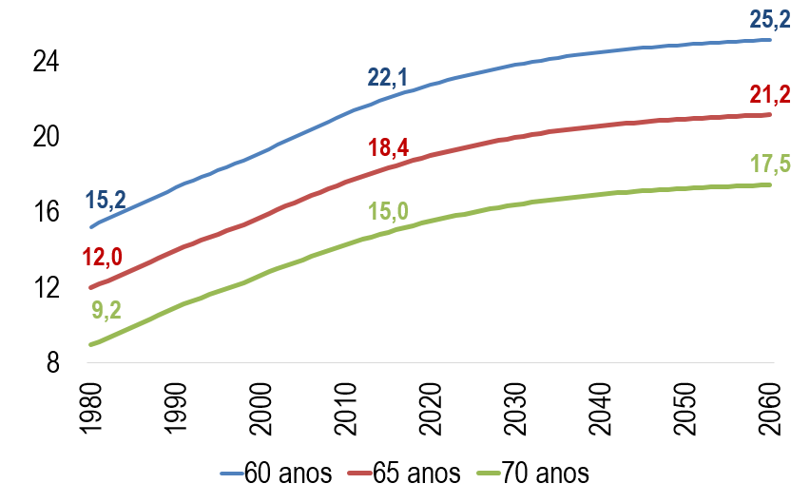
Reajuste da idade mínima
A partir de 1º de janeiro de 2024 as idades mínimas serão reajustadas a cada 4 anos, sempre que houver aumento na expectativa de sobrevida aos 65 anos, na proporção de 75%.
Projeções....
 | Homem | Mulher
2019 | 65 | 62
2060 | 67,1 | 64,1
2100 | 70 | 67

Slide 29
Aposentadoria dos servidores com deficiência
Tempo de Contribuição
Tempo de Serviço Público
Tempo no Cargo Efetivo
35 anos deficiência leve
25 anos deficiência moderada
20 anos deficiência grave
10 anos
5 anos
Texto da PEC
V - o servidor público com deficiência, previamente submetido à avaliação biopsicossocial realizada por equipe multiprofissional e interdisciplinar, dez anos de efetivo exercício no serviço público e cinco anos no cargo efetivo em que for concedida a aposentadoria, e:
a) para a deficiência considerada leve, aos trinta e cinco anos de contribuição;
b) para a deficiência considerada moderada, aos vinte e cinco anos de contribuição; e
c) para a deficiência considerada grave, aos vinte anos de contribuição.

Slide 30
Regra de cálculo das aposentadorias
Corresponderão a 60% da média de todas as remunerações acrescidos de 2% para cada ano que exceder 20 anos de contribuição.
Servidores com deficiência e os que se aposentarem por incapacidade permanente decorrente de acidente de trabalho, doença profissional ou do trabalho: proventos serão de 100% da média.

Slide 31
Pensão por Morte
Cota familiar de 50% mais 10% por dependente, calculada sobre o valor da aposentadoria ou do valor que o servidor teria direito na aposentadoria por incapacidade permanente.
Não há reversão de cotas, exceto quando houver mais de 5 dependentes;
O tempo de duração, rol de dependentes e condições para enquadramento segue o RGPS.

Slide 32
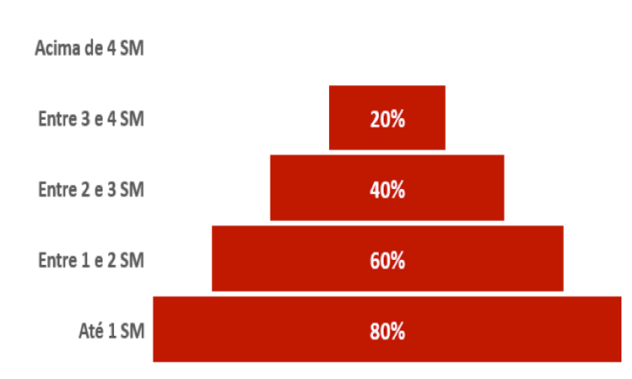
Acumulação de benefícios
Apenas aposentadorias decorrentes de cargos acumuláveis podem ser acumuladas.
Veda acumulação de pensão deixada por cônjuge e companheiro no RPPS.
Na acumulação de mais de uma pensão ou de aposentadoria e pensão no RPPS, ou entre o RPPS e o RGPS ou entre RPPS e militares:
    é assegurado o recebimento integral do beneficio mais vantajoso;
    e uma parte dos demais benefícios:

Slide 33

Acumulação de benefícios - Exemplo
Aposentadoria | R$ 12.000,00
Pensão | R$ 8.000,00
R$ - | R$ 998,00 | 80% | R$ 798,40
R$ 998,01 | R$ 1.996,00 | 60% | R$ 598,80
R$ 1.996,01 | R$ 2.994,00 | 40% | R$ 399,20
R$ 2.994,01 | R$ 3.992,00 | 20% | R$ 199,60
 |  |  | R$ 1.996,00
 |  | Total | R$ 13.996,00
 |  | Antes | R$ 20.000,00
Aposentadoria | R$ 11.500,00
Pensão | R$ 12.500,00
Pensão | R$ 7.000,00
R$ - | R$ 998,00 | 80% | R$ 798,40
R$ 998,01 | R$ 1.996,00 | 60% | R$ 598,80
R$ 1.996,01 | R$ 2.994,00 | 40% | R$ 399,20
R$ 2.994,01 | R$ 3.992,00 | 20% | R$ 199,60
 |  |  | R$ 1.996,00
 |  | Total | R$ 16.492,00
 |  | Antes | R$ 31.000,00
Aposentadoria | R$ 8.000,00
Pensão | R$ 3.500,00
R$ - | R$ 998,00 | 80% | R$ 798,40
R$ 998,01 | R$ 1.996,00 | 60% | R$ 598,80
R$ 1.996,01 | R$ 2.994,00 | 40% | R$ 399,20
R$ 2.994,01 | R$ 3.500,00 | 20% | R$ 101,20
 |  |  | R$ 1.897,60
 |  | Total | R$ 9.897,60
 |  | Antes | R$ 11.500,00

Slide 34
Regras de Transição dos RPPS

Slide 35

Aposentadoria dos servidores em geral
Idade Mínima | Tempo de Contribuição
Pontos (Idade + Tempo de Contribuição)
62
Tempo de Serviço Público | Tempo de Cargo
20 anos | 5 anos
61
35 anos
56
57
30 anos
Regra de Cálculo de Benefício
Ingresso até 31/12/2003 | Mantida integralidade aos 65 anos (homem) e 62 (mulher).
Ingresso após 31/12/2003 | (60% + 2%) mesmo critério do RGPS (teto do RGPS aplicado após a criação da previdência complementar).

Slide 36
Aposentadoria dos professores
Idade Mínima | Tempo de Contribuição como Professor
Pontos (Idade + Tempo de Contribuição)
57
Tempo de Serviço Público | Tempo de Cargo
20 anos | 5 anos
56
30 anos
51
52
25 anos
Regra de Cálculo de Benefício
Ingresso até 31/12/2003 | Mantida integralidade aos 60 anos para ambos os sexos.
Ingresso após 31/12/2003 | (60% + 2%) mesmo critério do RGPS (teto do RGPS aplicado após a criação da previdência complementar).

Slide 37

Aposentadoria dos policiais
Classe |  | Idade Mínima | Tempo de Contribuição | Tempo de Exercício *
Policiais |  | 55 anos | 30 anos | 20 anos
 |  |  | 25 anos | 15 anos
Tempo de Exercício na atividade
Regra de Cálculo de Benefício
Ingresso até implementação da previdência complementar | Mantida integralidade para ambos os sexos.
Ingresso após implementação da previdência complementar | 60% + 2% mesmo critério do RGPS (teto do RGPS aplicado após a criação da previdência complementar).

Slide 38
Aposentadoria dos agentes penitenciários e socioeducativos
Classe | Idade Mínima | Tempo de Contribuição | Tempo de Exercício *
Tempo de Exercício na atividade
Agentes |  | 55 anos | 30 anos | 20 anos
 |  |  | 25 anos
Regra de Cálculo de Benefício
Ingresso até implementação da previdência complementar | Mantida integralidade para ambos os sexos.
Ingresso após implementação da previdência complementar | 60% + 2% mesmo critério do RGPS (teto do RGPS aplicado após a criação da previdência complementar).

Slide 39
Aposentadoria dos servidores expostos a agentes químicos, físicos e biológicos
Tempo de Contribuição
Pontos (Idade + Tempo de Contribuição)
Tempo de Serviço Público | Tempo de Cargo
20 anos | 5 anos
25 anos de efetiva exposição
25 anos de efetiva exposição
Regra de Cálculo de Benefício
Ingresso até 31/12/2003 | Mantida integralidade aos 60 anos para ambos os sexos.
Ingresso após 31/12/2003 | 60% + 2% mesmo critério do RGPS (teto do RGPS aplicado após a criação da previdência complementar).

Slide 40
Aposentadoria dos servidores com deficiência
Tempo de Contribuição
35 anos deficiência leve
Tempo de Serviço Público | Tempo de Cargo
20 anos | 5 anos
25 anos deficiência moderada
20 anos deficiência grave
Regra de Cálculo de Benefício
Ingresso até 31/12/2003 | Mantida integralidade.
Ingresso após 31/12/2003 | 100% da média aritmética de todo período contributivo.

Slide 41
Regra de cálculo das aposentadorias pela média
Corresponderão a 60% da média de todas as remunerações, acrescidos de 2% para cada ano que exceder 20 anos de contribuição.

Slide 42
Direito adquirido
A proposta da Nova Previdência preserva o direito adquirido dos servidores que já implementaram requisitos para aposentadoria ou para pensões.
Texto da PEC
Art. 9º A concessão de aposentadoria ao servidor público e de pensão por morte aos dependentes de servidor público falecido será assegurada, a qualquer tempo, desde que tenham sido cumpridos os requisitos para obtenção desses benefícios até a data de promulgação desta Emenda à Constituição, observados os critérios da legislação vigente na data em que foram atendidos os requisitos para a concessão da aposentadoria ou da pensão por morte.
§ 1º Os proventos de aposentadoria a serem concedidos ao servidor público a que se refere o caput e as pensões por morte devidas aos seus dependentes serão calculados e reajustados de acordo com a legislação em vigor à época em que foram atendidos os requisitos nela estabelecidos para a concessão desses benefícios.
§ 2º O limite máximo estabelecido para os benefícios do Regime Geral de Previdência Social somente será aplicado a aposentadorias concedidas aos servidores públicos que tenham ingressado ou vierem a ingressar no serviço público posteriormente à instituição de regime de previdência complementar ou que tenham ingressado
anteriormente e tenham exercido a opção de que trata o § 16 do art. 40 da Constituição.

Slide 43
Abono de Permanência
Aos que já implementaram requisitos para aposentadoria voluntária é garantido o abono de permanência até a aposentadoria compulsória, podendo o ente federativo estabelecer critérios para continuidade do pagamento.
Os servidores que implementarem os requisitos para aposentadoria prevista na PEC e optarem em permanecer em atividade poderá, conforme critérios do ente federativo, fazer jus a abono de permanência até o valor máximo de sua contribuição previdenciária.

Slide 44
Aposentadoria dos detentores de mandato eletivo
(*que atualmente tenham regime especial*)
Idade Mínima | Tempo de adicional
Novos eleitos
Vínculo obrigatório ao RGPS
65 anos
Pedágio de 30% do tempo que falta para atingir direito à aposentadoria
62 anos

Slide 45
Prazo para adequação dos RPPS
A União, Estados, DF e Municípios devem aplicar de imediato as disposições aos seus RPPS, ressalvado a adequação da Unidade Gestora e da previdência complementar, que terão o prazo de 2 anos. Em 180 dias devem editar a legislação adequando aos ditames constitucionais.
Texto da PEC
Art. 16. A União, os Estados, o Distrito Federal e os Municípios deverão aplicar imediatamente as disposições desta Emenda à Constituição aos seus regimes próprios de previdência social, ressalvada a adequação ao disposto nos § 14 e § 17 do art. 40 da Constituição, que deverá ocorrer no prazo de dois anos, contado da data de promulgação desta Emenda à Constituição.
Parágrafo único. No prazo de cento e oitenta dias, contado da data de promulgação desta Ementa à Constituição, os Estados, o Distrito Federal e os Municípios deverão adequar a sua legislação ao disposto nesta Emenda à Constituição, sob pena de ficarem sujeitos à sanção estabelecida no inciso XIII caput do art. 167 da Constituição.

Slide 46

Narlon Gutierre Nogueira
Secretário-Adjunto de Previdência

